Slide 1
TEMA: LEAN CANVAS SISTEMA DE GESTIÓN DE Veterinaria
Pertenece a: HINOSTROZA MORENO WILLY MICHAEL
Curso: Curso Integrador I: Sistemas Software- Sección 19668

Slide 2
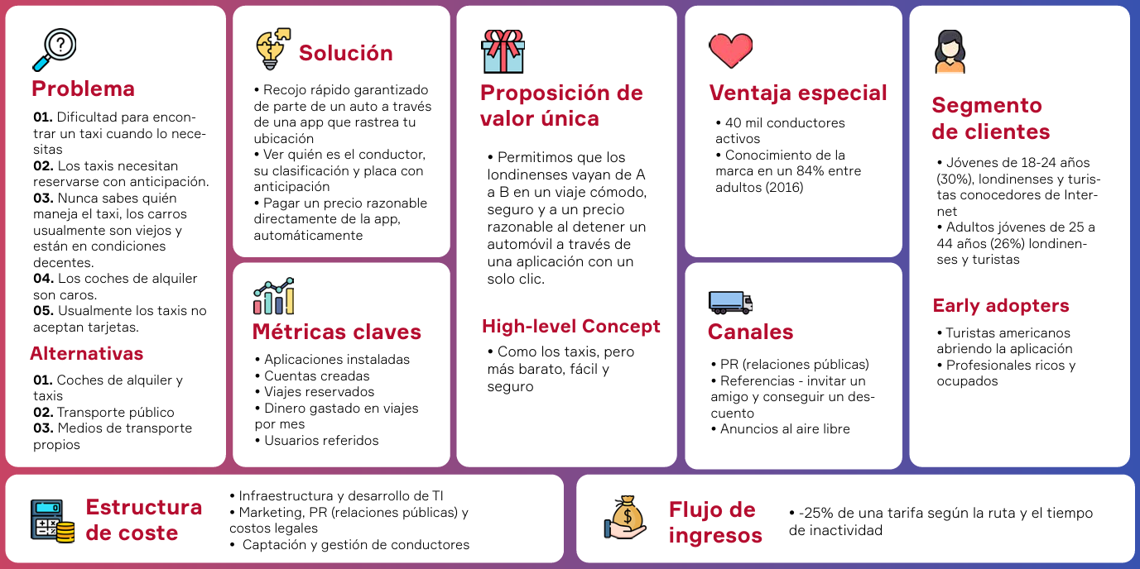
LEAN CANVAS - EMPRESA: SISTEMA DE GESTIÓN DE VETERINARIA
Módulo de Historias Clínicas Digitales (acceso rápido).
Sistema de citas con recordatorios automáticos vía WhatsApp/Email.
Control de inventario con alertas de stock bajo.
Desorden en historias clínicas y pérdida de información.
Falta de seguimiento en calendarios de vacunación/desparasitación.
Dificultad para controlar el inventario de medicamentos y productos.
Interfaz ultra-intuitiva (fácil de usar).
Integración directa con proveedores de insumos locales para pedidos automáticos.
Un software integral que automatiza recordatorios, centraliza historiales médicos y optimiza las ventas en tiempo real. Podríamos decir que “Se tiene el control total de tu clínica en una sola pantalla"
Dueños de clínicas veterinarias pequeñas y medianas.
Administradores de centros de salud animal.
Veterinarias independientes que aún usan registros en papel o Excel
Tasa de cancelación de suscripciones.
Ingreso promedio por cliente a lo largo del tiempo.
Cuánto cuesta atraer una nueva clínica.
Software que optimiza la salud de tus pacientes y la rentabilidad de tu clínica con gestión inteligente de historias y citas.
Venta directa (demos).
Publicidad en redes sociales (LinkedIn y Facebook Ads).
Participación en congresos y ferias de salud animal.
Registros manuales.
Hojas de Cálculo.
Software genérico de punto de venta.
Desarrollo y mantenimiento de software (servidores AWS/Azure).
Gastos de marketing y ventas.
Soporte técnico al cliente.
Suscripción mensual/anual (Soporte y mantenimiento).
Cobro por implementación y capacitación inicial.
Comisiones por módulos adicionales (ej. módulo de facturación electrónica).

